Slide 1



KOMUNICIRANJE EKP 2021-2022
Odbor za spremljanje OP
17. maj 2022, Brdo pri Kranju
Pripravila: Klavdija Operčkal

Slide 2


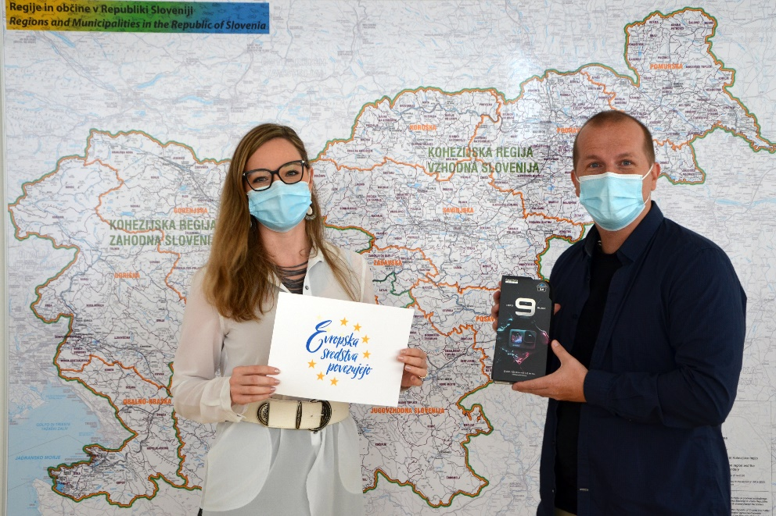
KOMUNICIRANJE EKP | POGLED V 2021
  ENOTNO SPOROČILO:
  EVROPSKA SREDSTVA POVEZUJEJO

Slide 3
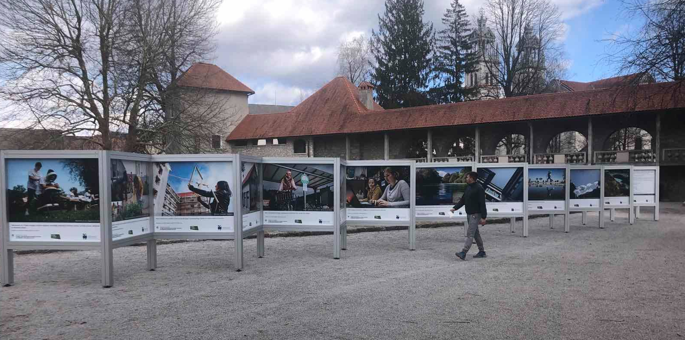
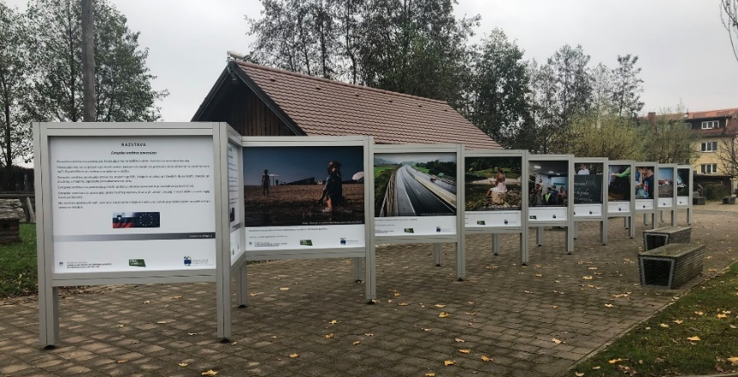
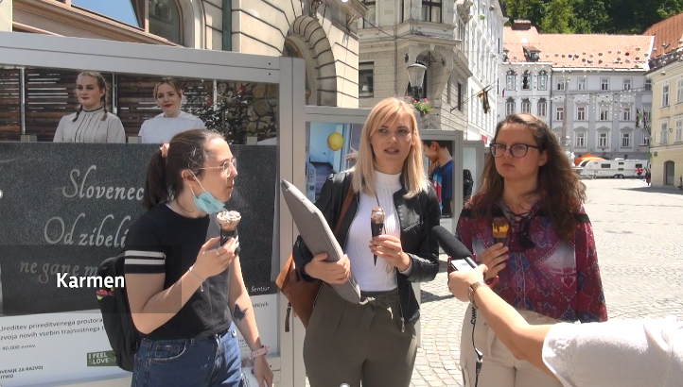

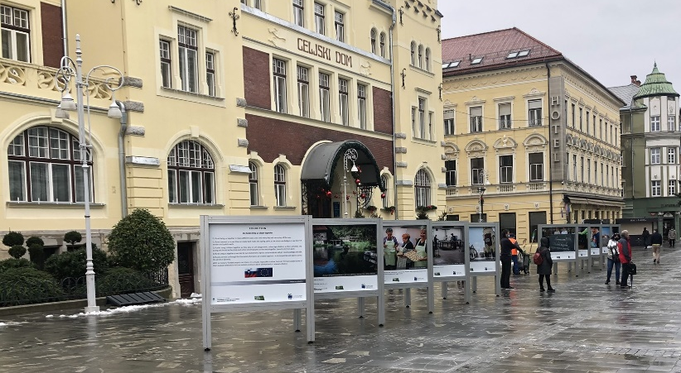
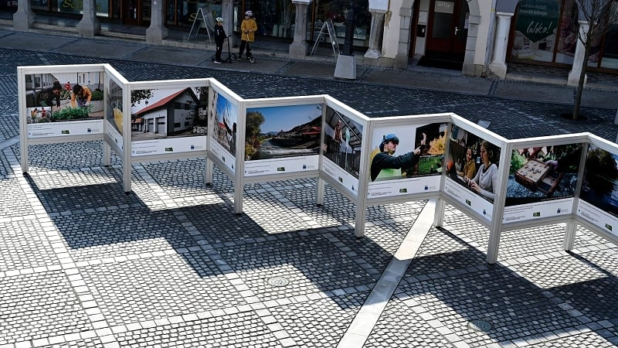
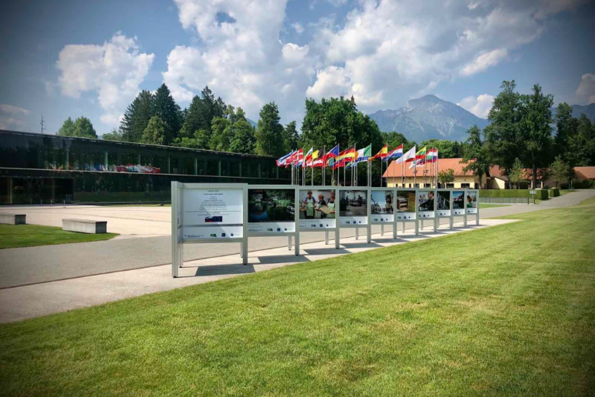
KOMUNICIRANJE EKP | POGLED V 2021
Razstava Evropska sredstva povezujejo
v sodelovanju z občinami iz vseh regij
november 2020 – junij 2022
Vabilo z ogledu razstave:
1
Za čas predsedovanja Svetu EU na Brdu pri Kranju

Slide 4
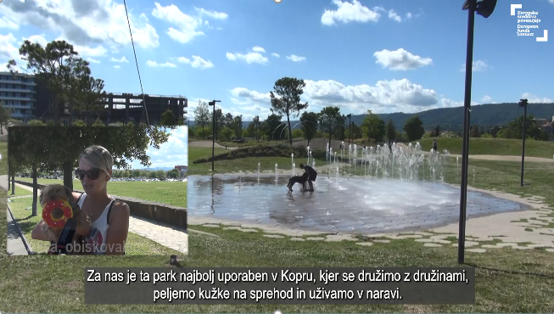
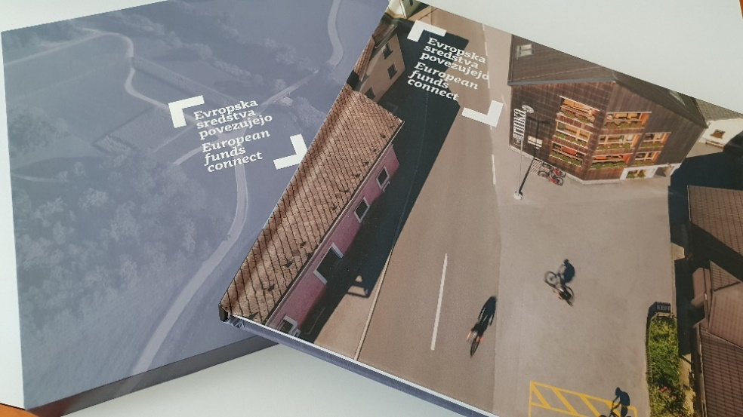
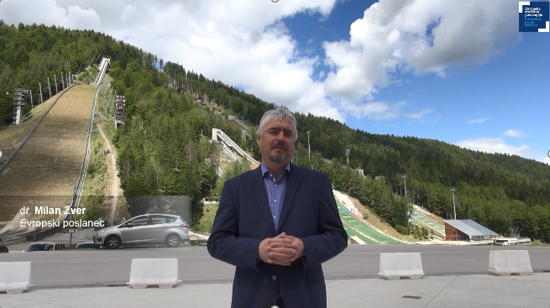

KOMUNICIRANJE EKP | 2021
Monografija
Evropska sredstva povezujejo
Semedela
2
Planica
Spletno komuniciranje:
12 videoklipov za 12
slovenskih regij
3

Slide 5
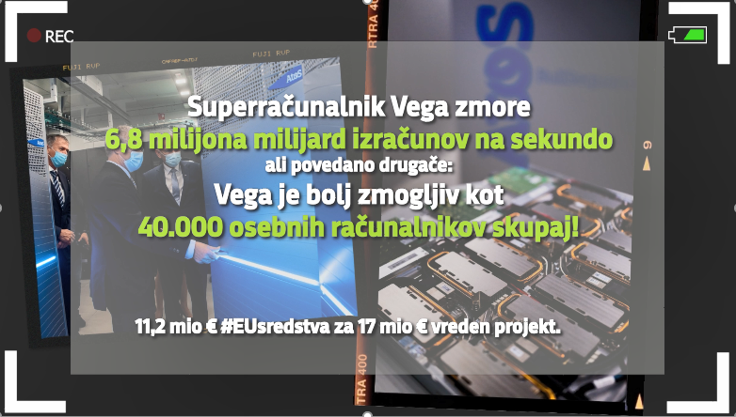

KOMUNICIRANJE EKP | POGLED V 2021
Spletna kampanja
Ali ste vedeli?
4
5

Slide 6

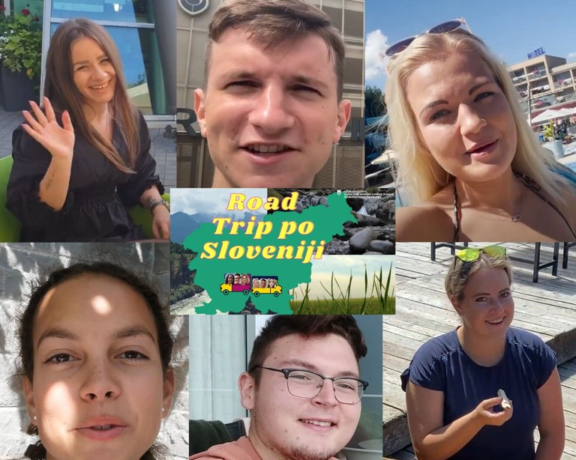
KOMUNICIRANJE EKP | POGLED V 2021
  Road trip po Sloveniji
Koncept:
6 študentov
julij-september 2021
11 video klipov / 3 minute
IG, FB, www.eu-skladi.si
Road Trip posnetki
REZULTATI
KONEC 2020
FB: 5728
IG: 450
DANES
FB: 7159
IG: 732
+ 1431
+ 282

Slide 7
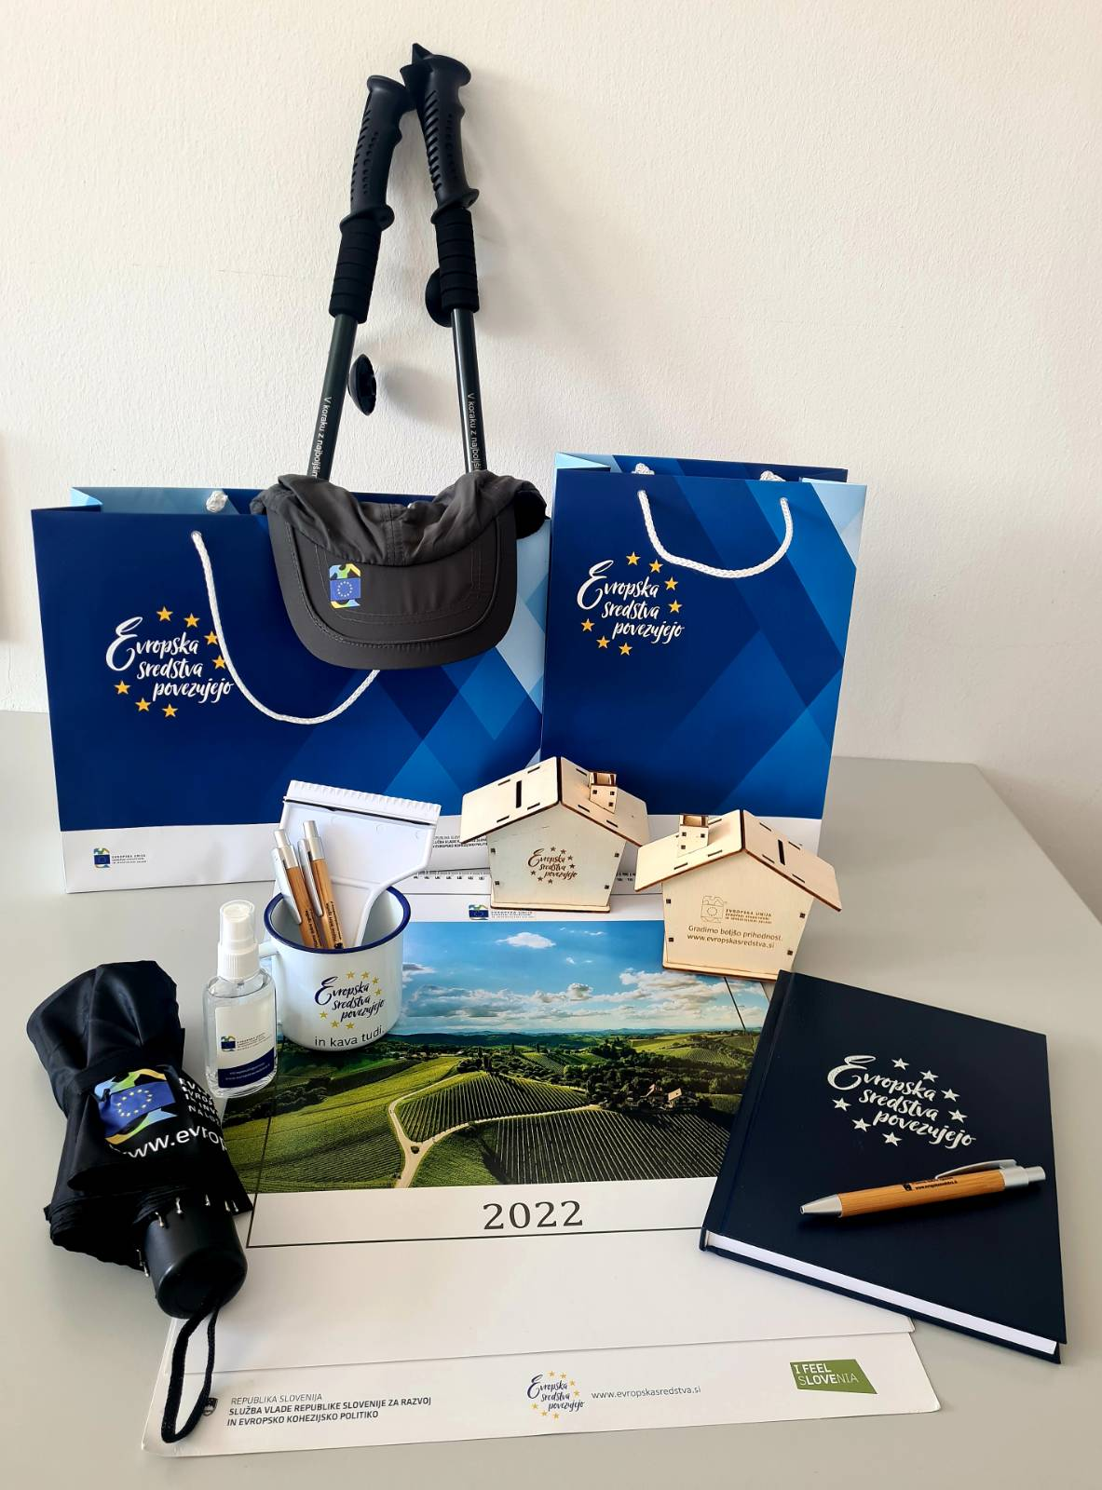

KOMUNICIRANJE EKP | POGLED V 2021
NOV PROMOCIJSKI MATERIAL,
LETNI KOLEDAR IN ROKOVNIK
Tedenska nagradna igra

Slide 8

KOMUNICIRANJE EKP | Vizija kohezija
Prenovljen mesečni e-informator Vizija kohezija
ŠTEVILO NAROČNIKOV
2020
2305
2021
2547
+ 242

Slide 9

KOMUNICIRANJE EKP | JMR - rezultati
  96 % anketiranih meni, da ima črpanje EU sredstev za Slovenijo pozitiven učinek;
  91 % sledilcev FB strani EU skladi stran ocenjuje kot informativno;
  75 % anketiranih pozna vsaj en s strani EU sofinanciran projekt v Sloveniji.
Spletna anketa, uravnotežen vzorec, N=1000

Slide 10
KOMUNICIRANJE EKP | NAČRTI ZA 2022
2022
2023
JANUAR / FEBRUAR
JULIJ
AVGUST
DECEMBER
Eko šola - Ekokviz »Evropska sredstva so naložba v tvojo prihodnost« regijsko in državno tekmovanje
Promocijski videi projektov Evropska sredstva povezujejo (zimska izvedba)
Sodelovanje v Veseli šoli
Selfi kampanja
Promocijski videi projektov Evropska sredstva povezujejo (podjetniki)
Tiskovine ob koncu leta (koledarji,
voščila,
rokovniki)
INFORM-SI
JUNIJ
SEPTEMBER
Promocijske aktivnosti ob robu kolesarske dirke po Sloveniji
INFORM-SI
Nadaljevanje usklajevanj za dolgoročno vključitev vsebin o EU sredstvih v osnovne in srednje šole
Udeležba na Celjskem sejmu / 54. sejem MOS
MAREC
Promocijski videi projektov Evropska sredstva povezujejo
MAJ
NOVEMBER
Oglaševanje EKP v lokalnih medijih
Virtualna publikacija ob Dnevu Evrope (rezultati EKP in načrti za naprej)
OKTOBER
Javnomnenjska
raziskava
Skupna komunikacijska aktivnost ob začetku FP 2021-27
APRIL
Promocijski videi projektov Evropska sredstva povezujejo

Slide 11



KOMUNICIRANJE EKP | NAČRTI ZA 2022
Evropska sredstva v šolah
Ekošola
Vesela šola

Slide 12

KOMUNICIRANJE EKP | NAČRTI ZA 2022
Virtualna publikacija ob dnevu Evrope:
Slovenija med zmagovalci tudi ob podpori evropskih sredstev
Prelistaj na spletu
Poglej video

Slide 13
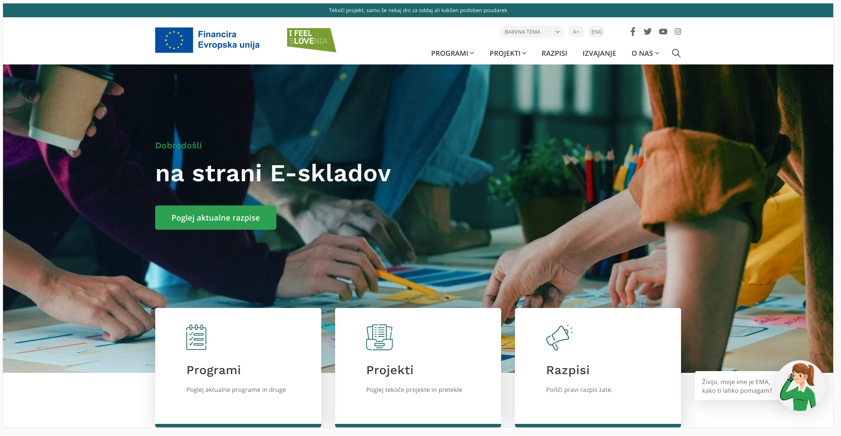
KOMUNICIRANJE EKP 2021-27 | www.evropskasredstva.si

Slide 14


KOMUNICIRANJE EKP 2021-27 | Svetovalka EMA
Imate vprašanje glede evropske kohezijske politike, razpisov, možnosti financiranja?
Vaša interaktivna svetovalka EMA je le en klic
ali klik stran.

Slide 15
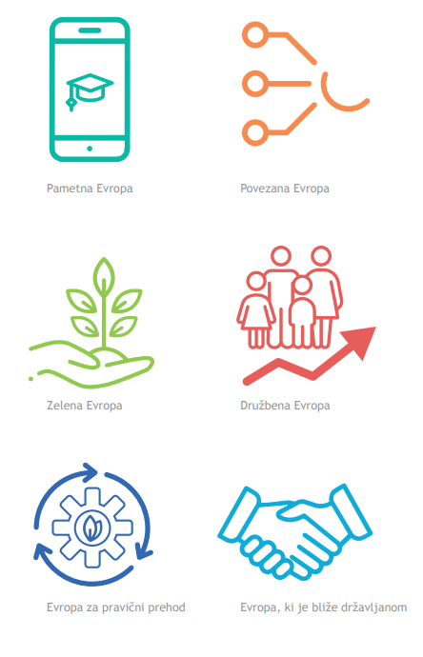

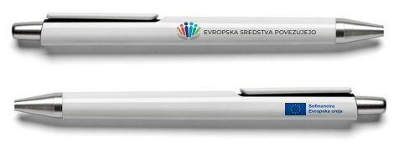
KOMUNICIRANJE EKP 2021-27 | CGP

Slide 16

Hvala za vašo pozornost!

